Slide 1
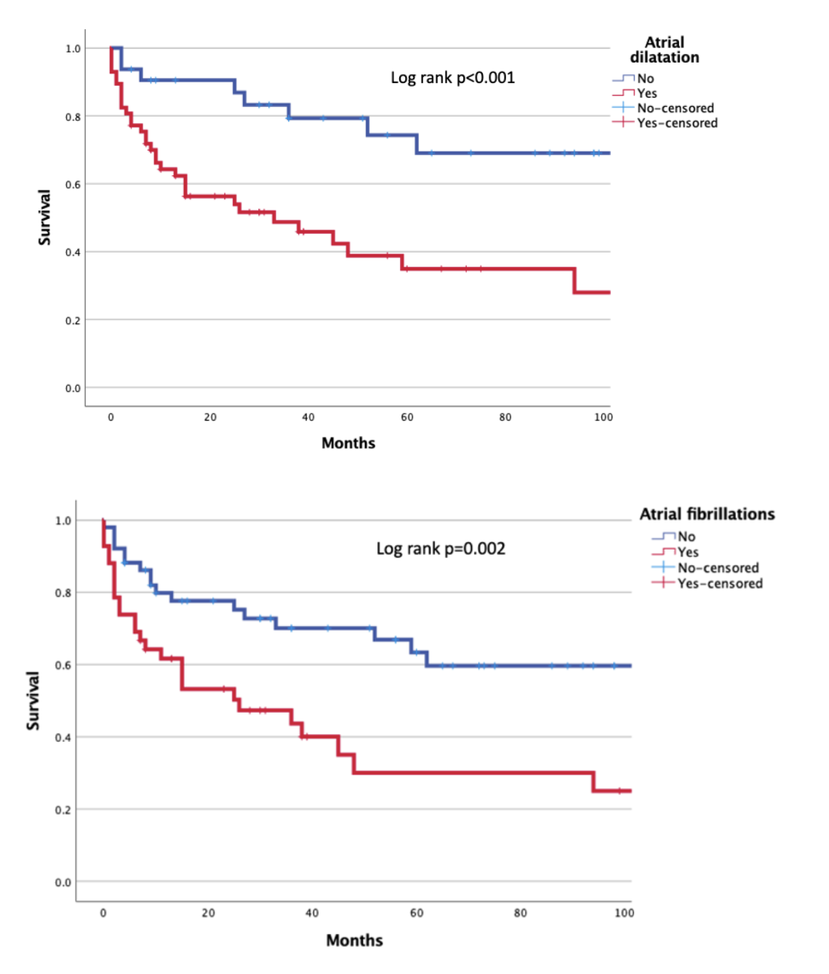
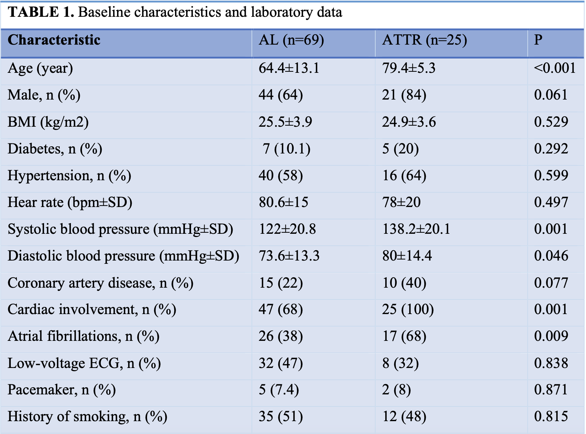
Hjerteamyloidose - Pasientkarakteristika og langsiktige kliniske utfall ved amyloidose: 13-års erfaring fra et tertiærsykehus
Andreas Ingebrigtsen University of Bergen
ain008@uib.no
Sammendrag
Amyloidose er en sjelden sykdom som involverer avleiring av proteinfibriller i flere organer. Studien beskriver kliniske egenskaper, utfall og langtids dødelighet hos pasienter med to typer amyloidose, transtyretin (ATTR) og amyloid lett kjede (AL). Det ble gjennomført en retrospektiv studie med 69 pasienter med AL amyloidose og 25 pasienter med ATTR amyloidose, med bekreftet diagnose mellom 2010 og 2022. Studien fant at pasienter med ATTR amyloidose hadde høyere forekomst av hjerteaffeksjon og var eldre enn pasienter med AL amyloidose. Atrieflimmer, pleural- og perikardialeffusjon ble funnet å være mer vanlig i AL gruppen. NT-proBNP og troponin T var assosiert med økt risiko for dødelighet i begge gruppene. Studien konkluderer med at klinisk, laboratorie- og bildeundersøkelser er viktig for risikovurdering av pasienter med amyloidose (1,2,3,4,5)
Studien inkluderte 94 pasienter med amyloidose (69 med AL og 25 med ATTR). ATTR-pasientene var signifikant eldre enn AL-pasientene (gjennomsnittsalder 79,4 år versus 64,4 år, p<0,001) og hadde høyere systolisk blodtrykk (median 122 mmHg versus 138 mmHg, p<0,001). Alle ATTR-pasientene hadde hjerteinvolvering, mens dette var tilfelle for 68,1% av AL-pasientene (p=0,001). Andelen med atrieflimmer var også høyere blant ATTR-pasientene (68% versus 37,7% blant AL-pasientene, p=0,009). Menn var overrepresentert i begge gruppene, henholdsvis 84% og 63,8% (p=0,61). Figur 3 og 5 i artikkelen viser signifikante sammenhenger mellom alder ved diagnose, nivåer av hjertebiomarkører og avvik fra referanseverdier i hjertemålinger.
Overlevelsesanalyse
I løpet av oppfølgingen døde totalt 48 av 94 pasienter (57% av AL-gruppen og 36% av ATTR-gruppen, p = 0,079). Median overlevelse for AL-gruppen var 52 måneder og for ATTR-gruppen 48 måneder fra initial diagnose, noe som ikke var signifikant forskjellig (p = 0,271). På samme måte ble det ikke funnet noen signifikant forskjell i overlevelse mellom menn og kvinner (p = 0,583). Samlet hadde amyloidose pasienter med hjerteinvolvering en median overlevelse på 33,6 måneder versus 57,7 måneder hos pasienter uten hjerteinvolvering (p = 0,033). Median overlevelse hos pasienter med AF var 26 måneder og uten AF 120 måneder (p = 0,002). Kaplan-Meier kurvene (figur 4) viser at pasientgruppen med atrial dilatasjoner hadde sammenlignbare resultater.
Univariate og multivariate prediktorer for all-cause dødelighet er presentert i Tabell 3. Pleuraleffusjon ble identifisert som en sterk prediktor for dødelighet (HR: 7.49; 95% CI: 3.64- 15.14; p <0,001), etterfulgt av AF, atrial dilatasjon, forhøyet NT-pro-BNP og forhøyet troponin T (Tabell 3). Sammenhengen mellom perikardieeffusjon og LGE på CMR nådde ikke statistisk signifikans.
Konklusjon
Funnene er i tråd med tidligere studier som indikerer at hjerteinvolvering i amyloidose er assosiert med økt risiko for dødelighet av enhver årsak. I tillegg fant vi at pleuravæske, atrieflimmer, atriell dilatasjon, og forhøyede nivåer av NT-pro-BNP og troponin T er assosiert med dødelighet. Grundig klinisk, laboratorie- og bildeundersøkelse er viktig for å stratifisere risikoen hos pasienter med amyloidose. Vi fant sterke sammenhenger som viser at CMR fortsatt er mer nøyaktig for å oppdage avvik blant pasienter med hjerteinvolvering.
Referanser
1.Vaxman I, Gertz M. When to Suspect a Diagnosis of Amyloidosis. Acta Haematol. 2020;143(4):304-11.
2. Picken MM. The Pathology of Amyloidosis in Classification: A Review. Acta Haematol. 2020;143(4):322-34.
3. Tanskanen M, Peuralinna T, Polvikoski T, Notkola IL, Sulkava R, Hardy J, et al. Senile systemic amyloidosis affects 25% of the very aged and associates with genetic variation in alpha2-macroglobulin and tau: a population-based autopsy study. Ann Med. 2008;40(3):232-9.
4. Martinez-Naharro A, Baksi AJ, Hawkins PN, Fontana M. Diagnostic imaging of cardiac.
Anerkjennelser
Jeg vil takke min hovedveileder Håkon Reikvam for god veiledning og samarbeid med oppgaven. Jeg vil også takke Terje Larsen for hans bidrag med MR data og Sahrai Saeed for bidrag med ultralyddata, statistikk og skriving.

